Slide 1
Организационно-технологическое обеспечение проведения ГИА 2019
Хайруллина Гульфия Мансуровна
Заместитель директора
ГБУ «Республиканский центр мониторинга качества образования »

Slide 2



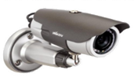

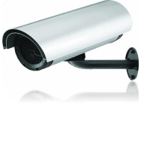


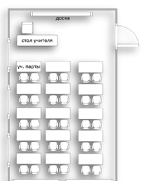

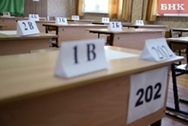

ТИПОВОЕ ппэ
Ш
Т
А
Б
Программное обеспечение и компьютерное оборудование помещений для руководителя ППЭ
Стационарные и (или) переносные металлоискатели
В
Х
О
Д
Средства видеонаблюдения
А
У
Д
И
Т
О
Р
И
И
Системы подавления сигналов подвижной связи
(по решению ГЭК)
Станция печати
Объявления,
оповещающие о ведении видеонаблюдения

Slide 3
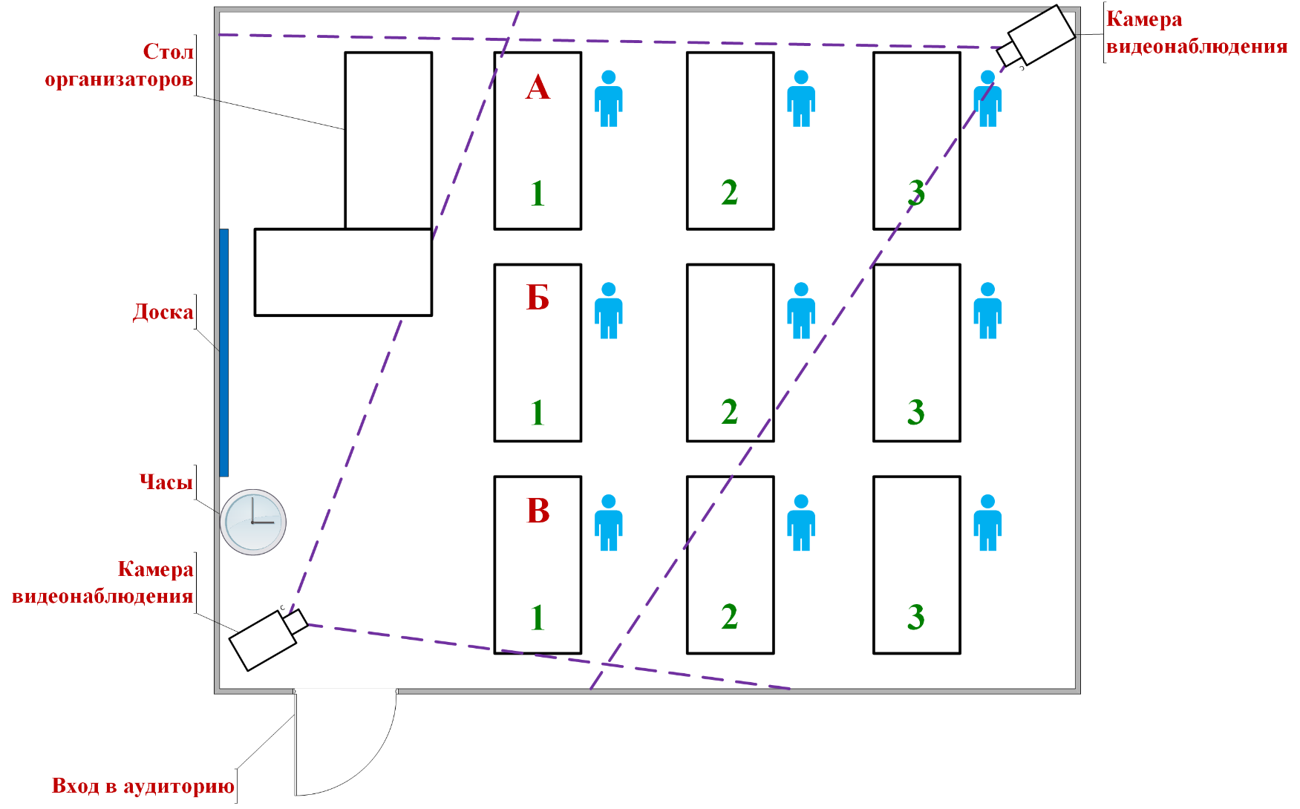
ТИПОВАЯ СХЕМА аудиторий

Slide 4










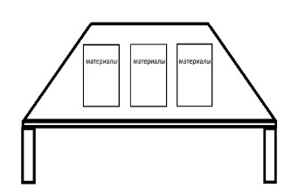
ТИПОВАЯ аудиториЯ ППЭ
Станция печати ЭМ
места для организаторов и общественного наблюдателя

Slide 5
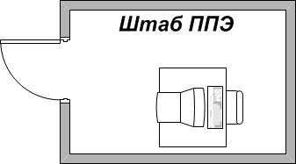
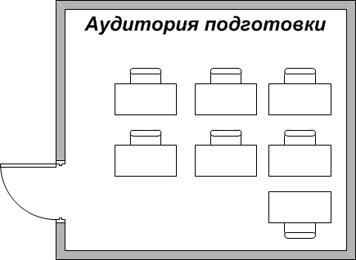
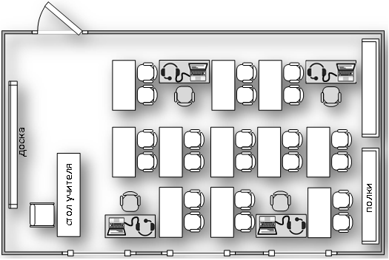
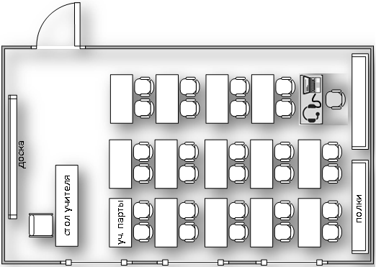
ИНЯЗ. Устная часть. Общая схема ППЭ
Аудитории подготовки
Аудитории проведения

Slide 6


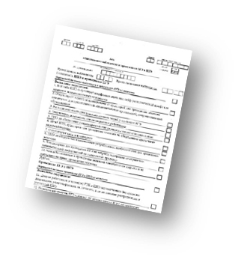
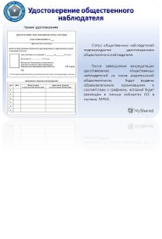

лица, имеющие право находиться в ППЭ в день экзамена
Представители СМИ
присутствуют в аудиториях только до момента начала печати или выдачи участникам ЕГЭ ЭМ
Общественные наблюдатели
имеют удостоверение об аккредитации;
могут свободно перемещаться по ППЭ (при этом в одной аудитории находится не более одного общественного наблюдателя);
фиксируют все нарушения во время проведения экзамена и доводят до членов ГЭК
Должностные лица Рособрнадзора,
ОИВ субъекта РФ
Допуск в ППЭ вышеперечисленных лиц осуществляется при наличии документов,
удостоверяющих личность, и документов, подтверждающих их полномочия

Slide 7
Схема ПЕРЕДАЧИ ЭМ в день проведения егэ (печать в ППЭ)
СОТРУДНИК СС
ЧЛЕН ГЭК
В ППЭ
РУКОВОДИТЕЛЬ ППЭ
Не позднее, чем
за 15 минут
до начала экзамена
В штабе ППЭ
АУДИТОРИИ ППЭ
Не позднее, чем
в 7.30
Не позднее, чем
в 7.30
ЧЛЕН ГЭК
В ППЭ
РУКОВОДИТЕЛЬ ППЭ
Не позднее, чем
ЧЕРЕЗ 15 минут
ПОСЛЕ ЗАВЕРШЕНИЯ экзамена упаковать ЭМ и ждать очереди на передачу ЭМ в ШТАБЕ РУКОВОДИТЕЛЮ ППЭ
ТЕХНИЧЕСКИЙ СПЕЦИАЛИСТ
РЦОИ
www.ege.spb.ru (812) 576-34-40

Slide 8
Схема ПЕРЕДАЧИ ЭМ в день проведения егэ (бумажная технология)
СОТРУДНИК СС
ЧЛЕН ГЭК
В ППЭ
РУКОВОДИТЕЛЬ ППЭ
Не позднее, чем
за 15 минут
до начала экзамена
ОРГАНИЗАТОР ППЭ
ЭМ 11 по БРАЙЛЮ доставляет в ППЭ и в РЦОИ на обработку спецсвязь.
СОТРУДНИК СС
ЧЛЕН ГЭК
В ППЭ
РУКОВОДИТЕЛЬ ППЭ
Не позднее, чем
ЧЕРЕЗ 15 минут
ПОСЛЕ ЗАВЕРШЕНИЯ экзамена
РЦОИ
www.ege.spb.ru (812) 576-34-40 rcoi@ege.spb.ru

Slide 9


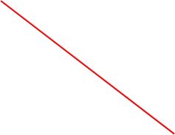


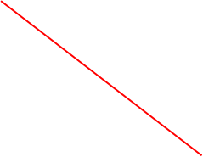
Подготовка экзамена: информационная безопасность
ЗАПРЕЩАЕТСЯ
Иметь при себе и использовать средства связи (кроме штаба ППЭ по служебной необходимости определенным категориям работников), электронно-вычислительную технику, фото, аудио и видеоаппаратуру, и иные средства передачи информации
Категорически запрещается:
* выносить из аудиторий и ППЭ экзаменационные материалы на
бумажных или электронных носителях
* фотографировать КИМ и бланки ответов экзаменационных работ
*передавать информацию третьим лицам
Федеральный закон от 30 декабря 2001 г. № 195
«Кодекс Российской Федерации об административных правонарушениях»

Slide 10
Видеонаблюдение в ППЭ: трансляция и видеозапись
Трансляция и видеозапись в аудитории проведения экзаменов осуществляется в режиме реального времени и начинается с 8.00 по местному времени и завершается после зачитывания организатором данных протокола о проведении экзамена в аудитории (форма ППЭ-05-02) и демонстрации на камеру запечатанных ВДП с ЭМ участников ЕГЭ
.
Трансляция и видеозапись в Штабе ППЭ начинается не позднее 08.00 или за 30 мин до момента доставки ЭМ в ППЭ (7.00) и завершается после передачи всех ЭМ члену ГЭК или представителю специализированной организации
При сканировании ЭМ в ППЭ трансляция и видеозапись завершается после получения информации из РЦОИ об успешном получении и расшифровке переданных пакетов с электронными образами ЭМ
В случае отключения средств видеонаблюдения и приостановления видеозаписи экзамена более чем на 15 мин член ГЭК совместно с председателем ГЭК принимает решение об остановке экзамена с последующим аннулированием результатов участников ЕГЭ. Организатор в аудитории обязан своевременно довести информацию
об отключении средств видеонаблюдения до руководителя ППЭ и(или) члена ГЭК

Slide 11
Печать полного комплекта черно-белых экзаменационных материалов в ППЭ
Организатор
Технический специалист
Технический специалист
Член ГЭК
Технический специалист
Член ГЭК
I.Техническая подготовка
II. Контроль технической готовности
III.Подготовка к печати
Неделя до экзамена
2 дня до экзамена
30 минут до экзамена
Организатор
Организатор
Член ГЭК
Организатор
Технический специалист
IV. Основная печать
V.Дополни-тельная печать
VI.Завершение экзамена
До 25-30 минут
в течение экзамена
15-20 минут

Slide 12
Техническое оснащение
Для печати полного комплекта ЭМ в аудиториях ППЭ
Компонент | Количество
Станция печати ЭМ (компьютер в аудиторию) | по 1 на каждую аудиторию (+ 1 резервная станция печати с принтером на 3-4 аудитории)
Оптический привод для чтения компакт-дисков CD (DVD) -ROM. | по 1 на каждую аудиторию + 1 резервный на 3-4 аудитории
Локальный лазерный принтер | по 1 на каждую аудиторию + 1 резервный на 5 аудиторий
Резервные картриджи | не менее 1-го резервного картриджа на 3 лазерных принтера одной модели.
Бумага | В среднем 15 листов на один ИК
Станция авторизации(компьютер в штабе ППЭ с подключением к сети Интернет) | 1 (+ резервная станция)
Резервный USB-модем | 1
Флеш-накопитель | 1 (+ 1 резервный)
Токен | по 1 на каждого члена ГЭК, не менее 2 на ППЭ
Резервные кабели для подключения принтеров и сканеров к рабочим станциям. | От 1

Slide 13
Основные изменения в 2019 году
Каждому компьютеру (станции печати, сканирования, авторизации и записи устных ответов) присваивается уникальный номер (номер не должен меняться до окончания всех экзаменов, рекомендуется наклеить на ПК наклейку с присвоенным номером)
Обязательная регистрация всех основных станций, в том числе станций печати ЭМ в соответствии с аудиториями по «рассадке»
Каждый член ГЭК должен осуществить контроль технической готовности хотя бы одной станции печати ЭМ
Передача статуса контроля технической готовности при отсутствии сведений об автоматическом распределении участников на экзамен (рассадки) запрещена
Ограничение возможности печати ИК больше чем рассажено в аудиторию
Добавлена возможность забраковать ИК после окончания печати
Для использования резервной станции необходимо получить резервный ключ на станции авторизации.

Slide 14
Подготовка экзамена: проверка готовности ППЭ
Члены ГЭК
(Соответствие ППЭ требованиям, работоспособность, сохранность оборудования)
Не позднее чем
за 2 недели до начала экзаменов
Руководитель ППЭ и руководитель ОО
(по итогам заполняется форма
ППЭ-01 «Акт готовности ППЭ»)
Не позднее чем
за 1 календарный день до начала экзамена
Технический специалист ППЭ (организационно-технологические действия по подготовке к экзамену, передача статуса в систему мониторинга готовности ППЭ)
Не ранее 5
и не позднее 2 календарных дней до дня проведения экзамена
Технический специалист ППЭ, члены ГЭК и руководитель ППЭ
(передача статуса в систему мониторинга готовности ППЭ с приложением протоколов технической готовности со всех подготовленных станций, включая резервные)
Не позднее 15:00 за 2 календарных дня до экзамена

Slide 15
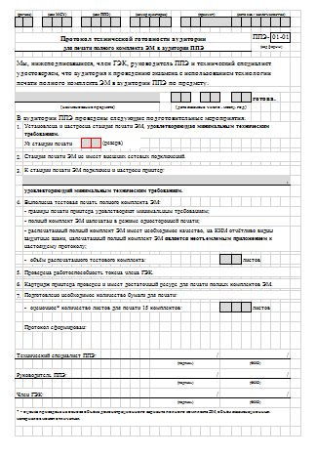
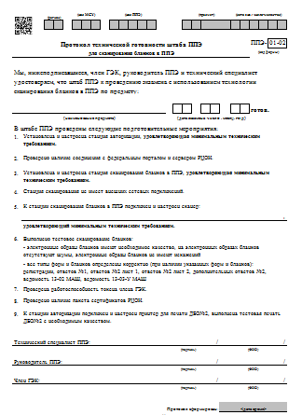
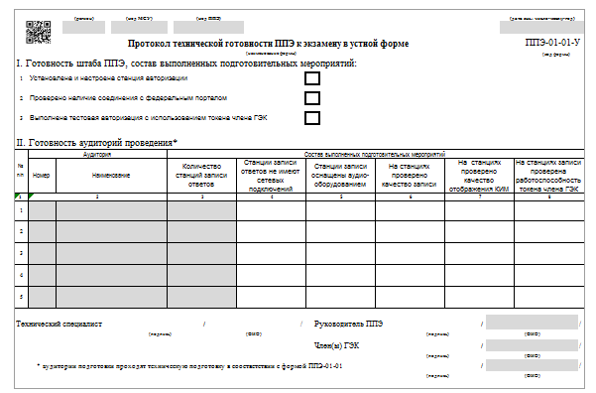

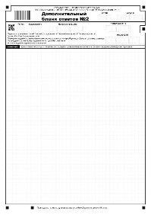

Контроль технической готовности Штаба и аудиторий ППЭ
ППЭ 01-01-У
Член ГЭК
Руководитель ППЭ
Технический специалист
За 1 календарный день до экзамена
ППЭ 01-01
ППЭ 01-02
Проверка распечатанных ДБО № 2
Не ранее чем за 5 календарных дней, но не позднее, чем за 1 календарный день до проведения экзамена
В случае нехватки ДБО № 2 печать очередного пакета осуществляется во время проведения экзамена в Штабе ППЭ
Член ГЭК
Руководитель ППЭ
Технический специалист
За 2 календарных дня до экзамена
руководитель ППЭ получает выписку протокола ГЭК о лицах с ОВЗ, сдающих экзамен в данном ППЭ

Slide 16
Время прихода в ППЭ
Пропуск в ППЭ осуществляется строго на основании удостоверения личности
1
РУКОВОДИТЕЛЬ ППЭ
07.30
2
ЧЛЕН(Ы) ГЭК
(для передачи ЭМ и проведения ЕГЭ)
07.30
3
ОРГАНИЗАТОРЫ ППЭ
08.00
4
ТЕХНИЧЕСКИЙ СПЕЦИАЛИСТ
07.30
5
МЕДИЦИНСКИЕ РАБОТНИКИ
РАБОТНИКИ ПО ОБЕСПЕЧЕНИЮ ОХРАНЫ
08.30
6
УЧАСТНИКИ ЕГЭ
с 09.00
При проведении ЕГЭ на дому сотрудники приходят не ранее 9.00.
ЛИЧНЫЕ ВЕЩИ ВСЕ СОТРУДНИКИ ОСТАВЛЯЮТ В СПЕЦИАЛЬНО ВЫДЕЛЕННОМ ПОМЕЩЕНИИ ДО ВХОДА В ППЭ.

Slide 17
Подготовительные мероприятия в день экзамена
Руководителю ППЭ
1. Получить от члена ГЭК ЭМ: сейф-пакет с электронными носителями с ЭМ, ВДП и сейф-пакеты (стандартные и большие), пакет руководителя.
2. Проверить комплектность и целостность ЭМ и разместить в сейфе в Штабе ППЭ. 3. Заполнить совместно с членом ГЭК РК первую часть акта приемки передачи ЭМ в ППЭ (форма ППЭ 14-01).
Не позднее 7:30
Не позднее 7:50
Проконтролировать приход в ППЭ организатора, ответственного за регистрацию лиц, привлекаемых к проведению ГИА в ППЭ.
Не позднее 8:00
Обеспечить контроль регистрации работников ППЭ в день экзамена.
Не ранее 8:15
Провести инструктаж по процедуре проведения экзамена для работников ППЭ и выдать следующие материалы:
Организаторам в аудитории:
- формы ППЭ-05-01, ППЭ-05-02, ППЭ-12-02, ППЭ-12-03, ППЭ-12-04-МАШ, ППЭ-16;
- инструкцию для участников ЕГЭ, зачитываемую организатором в аудитории перед началом экзамена (одна инструкция на аудиторию)
- ножницы для вскрытия сейф-пакета с электронными носителями;
- таблички с номерами аудиторий;
черновики со штампом образовательной организации
конверт для упаковки использованных черновиков.
Организаторам вне аудитории:
формы ППЭ-06-01 и ППЭ-06-02 - для размещения на информационном стенде при входе в ППЭ

Slide 18


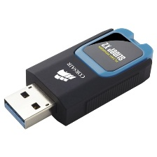
Получение ЭМ ответственным организатором
В 9:30
Скачивание ключа доступа
к ЭМ
Рабочая станция с выходом в интернет
Токен члена ГЭК
Флеш-накопитель
После получения ключа доступа к ЭМ необходимо во всех аудиториях:
технический специалист выполняет загрузку ключа доступа к ЭМ в специализированное ПО «Станция печати ЭМ»;
член ГЭК выполняет активацию ключа доступа к ЭМ.
В случае если ключ не скачан до 9:45, необходимо незамедлительно обратиться на «горячую линию ППЭ»

Slide 19


Подготовка к печати ЭМ в аудитории ППЭ
С 9.30 в Штабе ППЭ член ГЭК совместно с техническим специалистом
скачивают ключ доступа к ЭМ.
После успешного скачивания ключа доступа к ЭМ с федерального портала
член ГЭК и технический специалист в каждой аудитории загружают и активируют
ключ доступа к ЭМ.
Загружает ключ доступа к ЭМ
в ПО Печати ЭМ в каждой аудитории
Запускает АРМ Организатора
Технический специалист
Подключает к станции печати токен и вводит пароль доступа (активирует ключ доступа к ЭМ)
Член ГЭК
Организаторы в аудитории уже могут проводить первую часть инструктажа участников экзамена.

Slide 20
алгоритм действий в нестандартных ситуациях
Технический сбой
на станции печати
Пригласить технического специалиста
через организатора
вне аудитории
для восстановления работоспособности ПО
Участник опоздал
на экзамен
Пригласить члена ГЭК для активации дополнительной печати ЭМ
Обнаружение брака/ некомплектности или порчи ИК
Распечатать
со вставленного диска
и выдать новый комплект ЭМ (если участников меньше, чем ИК на диске)
Фиксация данного факта в служебной записке
Распечатать ИК
с резервного диска
и выдать участнику
(если на вставленном не осталось ЭМ), пригласив для активации члена ГЭК
Выдать участнику ЭМ
В случае брака электронного носителя – в первую очередь используются резервные электронные носители того же объёма, что и бракованный электронный носитель
В случае брака печати или порчи ЭМ – в первую очередь используются резервные электронные носители по 5 ЭМ. ЭМ заменяются ПОЛНОСТЬЮ

Slide 21
Действия руководителя ППЭ
Руководитель ППЭ после получения информации о завершении печати ЭМ во всех аудиториях поручает техническому специалисту передать статус об успешном начале экзаменов в систему мониторинга готовности ППЭ с помощью станции авторизации в штабе ППЭ.
Начало экзамена в аудитории подготовки считается с момента завершения инструктажа и заполнения бланков, окончанием экзамена считает момент, когда аудиторию покинул последний участник.
Максимальное время ожидания в аудитории подготовки составляет 1,5 часа

Slide 22
Продолжительность экзаменов
1
МАТЕМАТИКА (профильная), ФИЗИКА, ИНФОРМАТИКА И ИКТ, ЛИТЕРАТУРА, ОБЩЕСТВОЗНАНИЕ, ИСТОРИЯ
235 минут
(3 часа 55 минут)
2
РУССКИЙ ЯЗЫК, ХИМИЯ, БИОЛОГИЯ
210 минут
(3 часа 30 минут)
3
МАТЕМАТИКА (базовая), ГЕОГРАФИЯ, ИНОСТРАННЫЕ ЯЗЫКИ (кроме раздела «Говорение»)
180 минут
(3 часа)
4
ИНОСТРАННЫЕ ЯЗЫКИ (раздел «Говорение»)
15 минут
www.ege.spb.ru (812) 576-34-40

Slide 23

Этап завершения ГИА в ППЭ
По завершении экзамена в аудитории организаторы должны пройти в Штаб ППЭ с ЭМ и передать их руководителю ППЭ в присутствии члена ГЭК по форме ППЭ-14-02 «Ведомость выдачи и возврата экзаменационных материалов по аудиториям ППЭ» следующие ЭМ:
запечатанный ВДП с бланками регистрации, бланками ответов № 1, бланками ответов № 2 (лист 1 и лист 2), в том числе с ДБО № 2;
КИМ участников ЕГЭ, вложенные в сейф-пакет (ВДП в аудиториях с количеством запланированных участников не более 7);
электронный носитель в сейф-пакете, в котором он был;
ВДП с испорченными комплектами ЭМ;
запечатанный конверт с использованными черновиками;
неиспользованные черновики;
формы ППЭ-05-02, ППЭ-12-02, ППЭ-12-03, ППЭ-12-04-МАШ
неиспользованные ДБО № 2;
служебные записки (при наличии).
Руководитель ППЭ, получая материалы от организаторов в аудиториях в присутствии члена ГЭК, заполняет сводную ведомость учета участников ЕГЭ и использования экзаменационных материалов в ППЭ
(форма ППЭ-13-02-МАШ).

Slide 24
Завершение экзамена в аудитории ППЭ
Действия, приведенные ниже, выполняются после того,
как аудиторию покинут все участники экзамена
ВСЕ УЧАСТНИКИ ЭКЗАМЕНА ОСТАЮТСЯ НА СВОИХ МЕСТАХ
ДО ЗАВЕРШЕНИЯ СБОРА ЭКЗАМЕНАЦИОННЫХ РАБОТ!
Кнопка «Экзамен завершен» в ПО
Технический специалист
Выгружает электронный журнал работы
станции печати
Технический специалист
Кнопка «Печать протокола» (указывается результат печати и использования ЭМ в аудитории, вводится для всех пунктов в открывшемся окне соответствующее количество экземпляров ЭМ), кнопка «Продолжить»
Организатор 1
Проверка правильности сведений указанных в протоколе, при необходимости повторная печать протокола
Организатор 1
Подпись протокола
Организатор 1, 2,
технический специалист

Slide 25
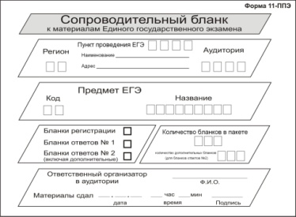

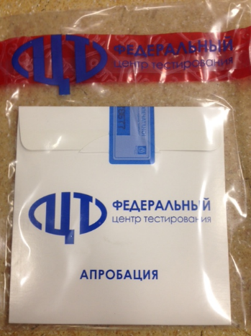
Сбор материалов: Комплект аудитории
не позднее, чем через 15 минут после окончания экзамена в аудитории
ответственный организатор передает руководителю ППЭ
ВОЗВРАТНЫЙ ДОСТАВОЧНЫЙ ПАКЕТ
С БЛАНКАМИ ОТВЕТОВ
ФОРМЫ
АУДИТОРИИ ППЭ
СЕЙФ-ПАКЕТ С ИСПОЛЬЗОВАННЫМИ КИМ И КОНТР. ЛИСТАМИ
ПАКЕТ
С ЧЕРНОВИКАМИ
(хранится в ППЭ в течение месяца со дня проведения ЕГЭ)
ВОЗВРАТНЫЙ ДОСТАВОЧНЫЙ ПАКЕТ
С ИСПОРЧЕННЫМИ (БРАКОВАННЫМИ) ЭМ
СЕЙФ-ПАКЕТ С ИСПОЛЬЗОВАННЫМ CD-диском
www.ege.spb.ru (812) 576-34-40

Slide 26
Завершение экзамена
Передает все экзаменационные материалы из аудитории руководителю ППЭ
Ответственный организатор в аудитории
Принимает все экзаменационные материалы из аудитории от ответственного организатора
Руководитель ППЭ
Вскрывают полученные ВДП с бланками. Пересчитывают бланки, заполняют форму ППЭ-13-02 МАШ
Руководитель ППЭ, член ГЭК
Передает техническому специалисту ВДП с бланками, формы ППЭ для сканирования и дает указание передать в мониторинг статус экзамен завершен
Руководитель ППЭ
Передает статус «Экзамен завершен», осуществляет сканирование бланков, форм ППЭ, заполненной и подписанной формы ППЭ-13-02 МАШ, в присутствии членов ГЭК, руководителей ППЭ и общественных наблюдателей (при наличии)
Технический специалист
Сверяет данные о количестве отсканированных бланков с формой ППЭ-13-02 МАШ
Член ГЭК

Slide 27
ЗАВЕРШЕНИЕ ЭКЗАМЕНА В АУДИТОРИИ ПОДГОТОВКИ
Заполнение формы ППЭ-05-02У
Сбор использованных и неиспользованных компакт-дисков
Упаковка испорченных и бракованных БР в ВДП
Организатор
    Если в ППЭ были случаи удаления или незавершения экзамена в аудитории подготовки, бланки регистрации таких участников должны быть переданы для упаковки по окончании экзамена в ту аудиторию проведения, куда были распределены эти участники.
ЗАВЕРШЕНИЕ ЭКЗАМЕНА В АУДИТОРИИ ПРОВЕДЕНИЯ
1
Завершение экзамена в ПО
2
Завершение экзамена в ПО
3
Печать протоколов к флеш-носителям с аудиозаписями ответов участников, передача журналов и статуса о завершении экзамена в ППЭ в систему мониторинга готовности ППЭ
Упаковка использованных компакт-дисков в конверт
Экспорт аудиозаписей ответов на флеш-носитель с каждого рабочего места участника во всех аудиториях проведения
Упаковка БР в ВДП
Заполнение формы ППЭ-05-03У
Организатор
Технический специалист
Технический специалист
Для завершения экзамена необходимо ввести пароль технического специалиста.
После завершения экзамена по ссылке «Завершить экзамен на рабочем месте» его продолжение на данной рабочей станции невозможно.
27

Slide 28


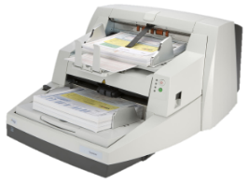
Технология сканирования в ППЭ
РЦОИ
Закрытая сеть
Стандартные пакеты с электронными бланками
Станция загрузки электронных бланков
Станция сканирования (бумажных бланков)
Модуль связи с ППЭ
Интернет
Штаб ППЭ
Зашифрованный пакет с электронными бланками

Slide 29
Техническое оснащение
Для сканирования ЭМ в ППЭ
Компонент | Количество
Станция сканирования в ППЭ (компьютер в штабе ППЭ без подключения к сети Интернет) | 1 (+ резервная станция сканирования в ППЭ) ***
Сканер | 1 (+ 1 резервный сканер)
Резервные кабели для подключения принтеров и сканеров к рабочим станциям. | От 1

Slide 30
Завершение экзамена.
Передача материалов в РЦОИ
Формирует протокол проведения процедуры сканирования бланков форма ППЭ-15
Член ГЭК
Технический специалист
Подключает к Станции сканирования токен, выполняет экспорт электронных бланков и форм ППЭ, шифрует и подписывает сертификат члена ГЭК
Член ГЭК
Технический специалист
Пересчитывает, вкладывает бланки в ВДП, в которой были упакованы в аудитории
Член ГЭК
ожидают в штабе ППЭ подтверждения от РЦОИ факта успешного получения и расшифровки переданного пакета с электронными образами бланков и форм ППЭ. Передает статус «Бланки переданы в РЦОИ»
Член ГЭК
Технический специалист

Slide 31
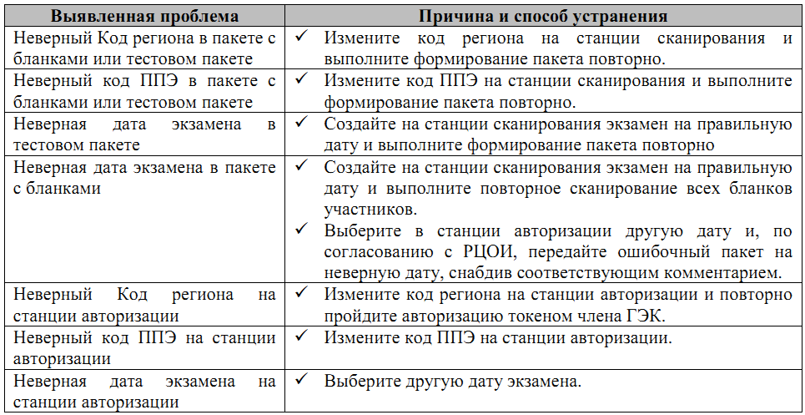
Передача бланков в РЦОИ (возможные ошибки)

Slide 32
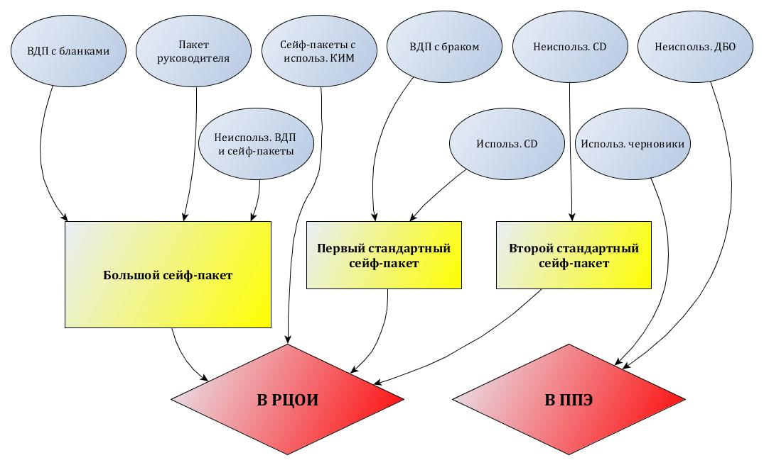
Упаковка ЭМ для передачи в РЦОИ

Slide 33

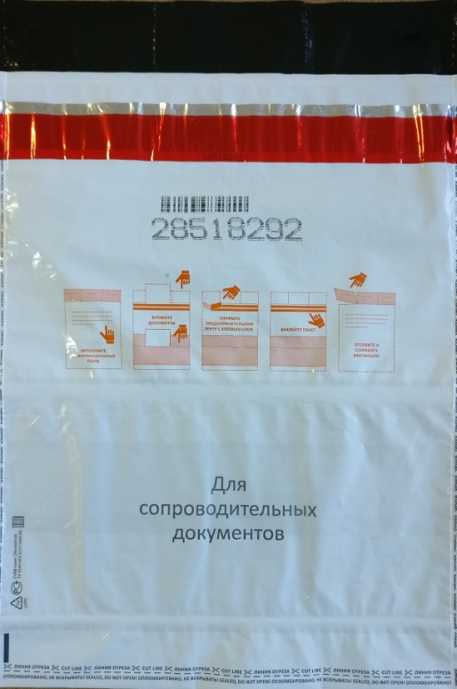
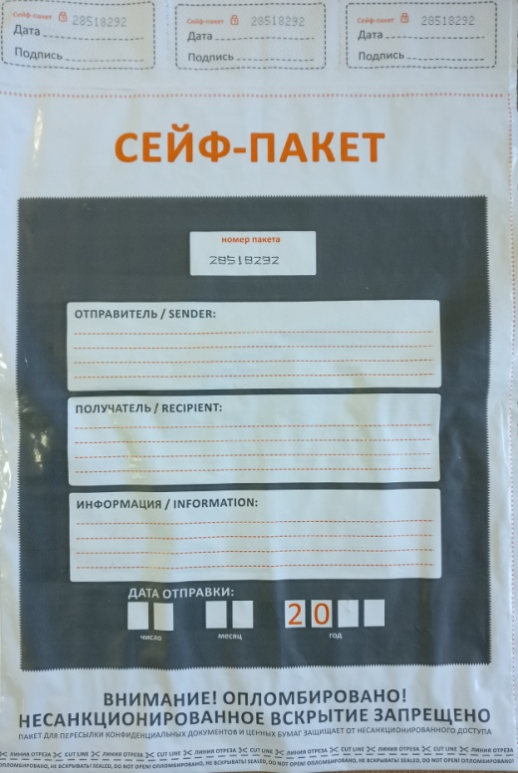
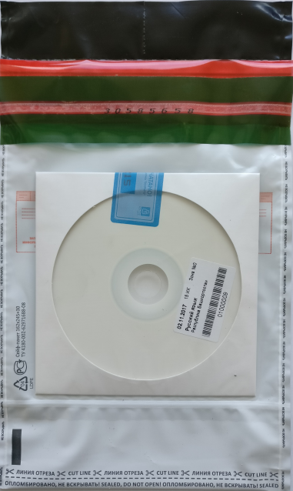
Упаковка ЭМ
Федеральный уровень
Упаковка диска
Региональный уровень
Упаковка на ППЭ
Диск с ЭМ
Сейф-пакет
Большой
сейф-пакет

Slide 34
Формирование комплекта ЭМ для РЦОИ
УПАКОВАТЬ В БОЛЬШОЙ СЕЙФ-ПАКЕТ
ВОЗВРАТНЫЕ ДОСТАВОЧНЫЕ ПАКЕТЫ
С БЛАНКАМИ ОТВЕТОВ
ПАКЕТ
С ДОКУМЕНТАМИ
ППЭ (вскрытый секьюрпак)
НЕ СКРЕПЛЯТЬ!
НЕИСПОЛЬЗОВАННЫЕ ВДП И СЕЙФ-ПАКЕТЫ
www.ege.spb.ru (812) 576-34-40

Slide 35
